Slide 1
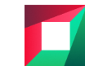
ФГОУ ВО «Новосибирский государственный технический университет»
Кафедра Автоматизированных систем управления
Разработка виджета, отображающего прогноз погоды
Выполнили:
Киреенко Михаил Андреевич
Матвеев Данил Александрович
Осокин Дмитрий Михайлович
Группа: АВТ-113

Slide 2
Актуальность
Выявленная проблема или противоречие, решаемое в работе:
Неудовлетворительное состояние существующих инструментов.
Отсутствие гибкости и интерактивности.
Неэффективные методы организации бизнес-процессов в объекте исследования.
Неэффективные инструментальные средства реализации.

Slide 3
Общая характеристика
Цель работы: разработка погодного виджета на базе API.
Задачи работы:
1) Изучение существующих решений;
2) Выбор технологий;
3) Проектирование интерфейса;
4) Реализация функционала;
5) Тестирование.

Slide 4
Общая характеристика
Используемые методы: методы программирования и интерфейсной разработки, включая HTML, CSS, и JavaScript.
Практическая значимость: разработанный виджет улучшит доступ к погодным данным.

Slide 5
Описание предметной области
Краткая характеристика предметной области: предметная область данного исследования — погодные данные и их использование через цифровые технологии.
Структура и процессы: в современном мире погодная информация собирается через обширную сеть метеостанций и спутников, данных которых достаточно для создания точных прогнозов.
Показатели эффективности и особенности: эффективность погодных приложений часто оценивается по точности прогнозов, удобству интерфейса, и гибкости в настройках.

Slide 6
Описание предметной области
Проблема, решаемая в работе: основная проблема, решаемая в данной работе — необходимость улучшения доступа к актуальной и точной погодной информации через разработку более совершенного погодного виджета.

Slide 7
Обоснование выбора инструментальных средств
Для разработки погодного виджета были рассмотрены различные инструментальные средства, включая API для получения данных о погоде, клиентские технологии, и платформы разработки.
Ниже представлен сравнительный обзор основных инструментов.
Сравнительная таблица инструментов:
Программный инструмент | Достоинства для данной работы | Недостатки для данной работы
JavaScript/HTML/CSS | Универсальность, широкая поддержка, подходит для разработки интерактивных пользовательских интерфейсов. | Требует управления зависимостями и согласованности в работе на разных устройствах.

Slide 8
Обоснование выбора инструментальных средств
Сравнительная таблица инструментов:
Программный инструмент | Достоинства для данной работы | Недостатки для данной работы
WeatherAPI | Высокая точность данных, обширные функциональные возможности, легкость интеграции, поддержка исторических данных. | Более высокая стоимость в сравнении с бесплатными планами других API.
OpenWeatherAPI | Хорошая точность, широкий набор функций, поддержка реального времени и прогнозов на несколько дней. | Доступ к некоторым продвинутым функциям только в платных планах.
GismeteoAPI | Доступность основных прогнозов, локальная популярность. | Меньшая гибкость в настройках и сложности с доступом к API для новых пользователей.

Slide 9
Описание особенностей программной реализации погодного виджета
1. Описание входной и выходной информации
Входная информация:
Название города или географические координаты.
Запрос пользователя на получение текущей погоды или прогноза на два/три дня вперёд.
Выходная информация:
Текущие данные о погоде: температура, влажность, атмосферное давление, скорость и направление ветра, количество осадков.
Прогноз погоды на выбранный период с детальной информацией по часам или дням.

Slide 10
Описание особенностей программной реализации погодного виджета
2. Описание структуры программной реализации
Клиентский интерфейс (Front-end):
HTML и CSS для структуры и стилизации виджета.
JavaScript для интерактивности, включая AJAX-запросы к погодному API.
Серверная логика (Back-end):
Использование WeatherAPI для получения данных. Запросы к API осуществляются через серверный скрипт или непосредственно из клиентского JavaScript.

Slide 11
Описание особенностей программной реализации погодного виджета
2. Описание структуры программной реализации
Данные (Data Handling):
Обработка и парсинг полученных данных из API.
Форматирование данных для отображения в пользовательском интерфейсе.

Slide 12
Описание особенностей программной реализации погодного виджета
3. Разработанные основные алгоритмы
Алгоритм получения и отображения данных:
Получение ввода пользователя (название города).
Отправка запроса к API и получение ответа в формате JSON.
Парсинг ответа и извлечение необходимой информации.
Динамическое отображение информации в пользовательском интерфейсе.
Алгоритм адаптивной темы интерфейса:
Определение времени суток в зависимости от временной зоны города.
Автоматическое переключение между светлой и тёмной темой интерфейса.

Slide 13
Описание особенностей программной реализации погодного виджета
4. Особенности программной реализации
Адаптивность: Интерфейс адаптирован для различных устройств, обеспечивая корректное отображение на десктопах, планшетах и смартфонах.
Интерактивность: Использование AJAX и JavaScript для реализации динамического обновления данных без перезагрузки страницы.
Надёжность: Обработка ошибок и исключений при запросах к API, информирование пользователя о возможных проблемах с доступом к данным.
Масштабируемость: Легкость добавления новых функций и поддержка множественных локаций и языков.

Slide 14
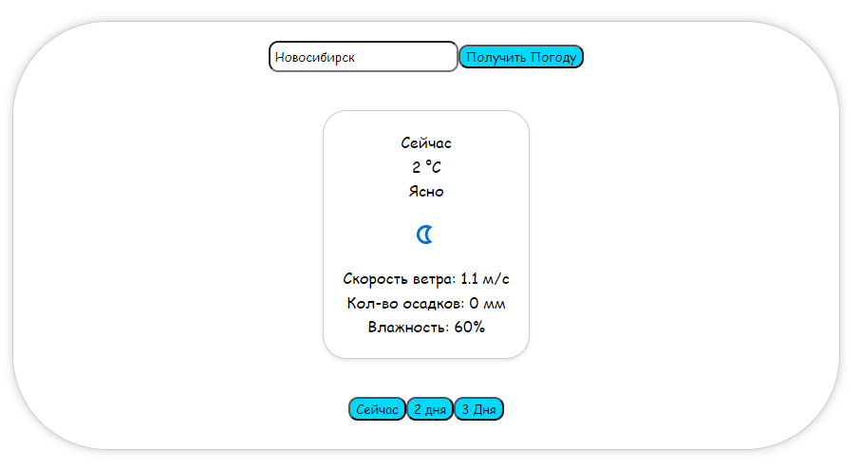
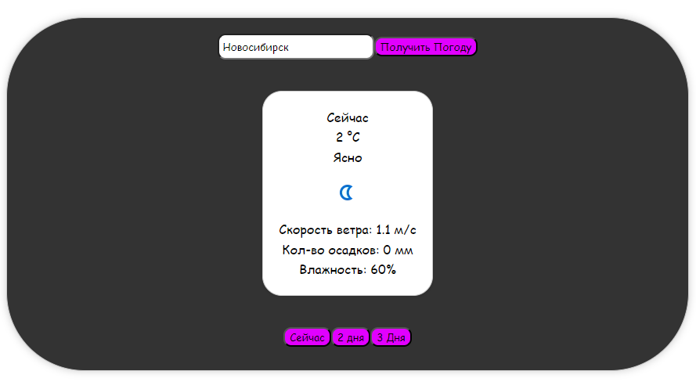
Контрольный пример

Slide 15
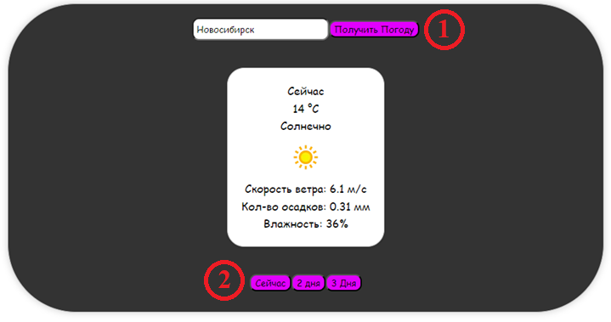
Контрольный пример

Slide 16
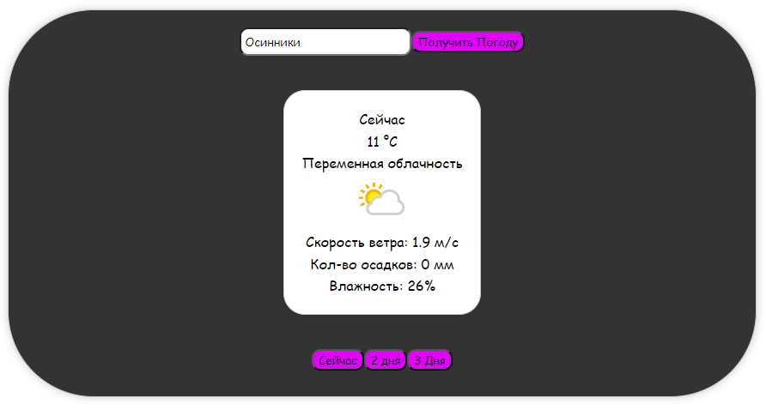
Контрольный пример

Slide 17
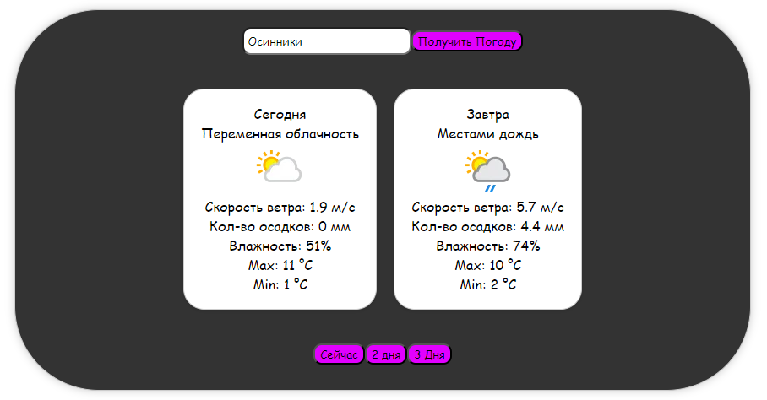
Контрольный пример

Slide 18
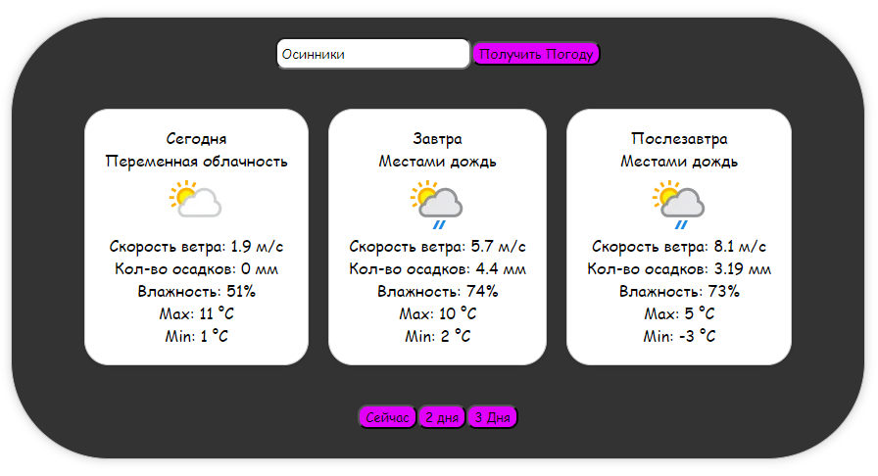
Контрольный пример

Slide 19
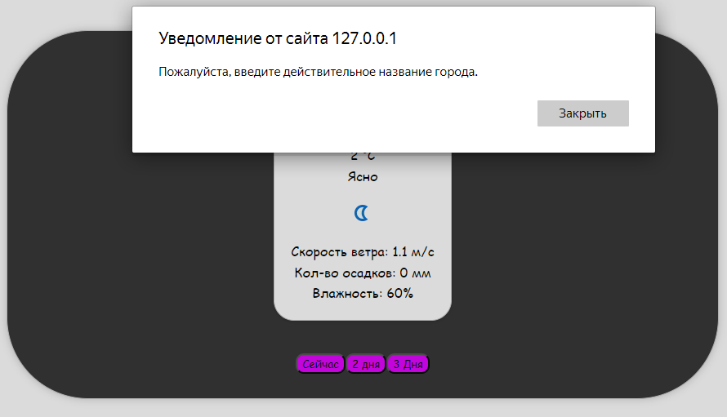
Контрольный пример

Slide 20
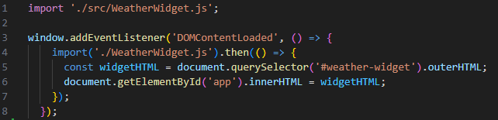
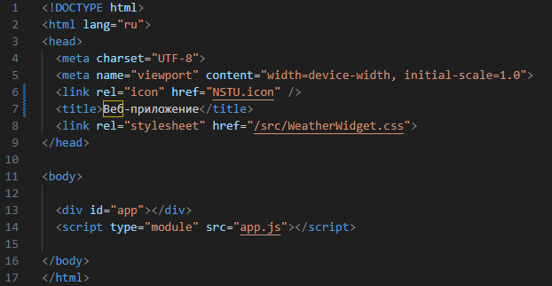
Интеграция компонентов

Slide 21
Список использованных источников
1. Абрамов А.А. "Web-программирование: основы и практика". М.: ДМК Пресс, 2019.
2. Барышева А.А. "Использование openweatherapi для прогнозирования погоды". Материалы конференции "Современные технологии метеорологических исследований". 2020.
3. Голубев В.П. "Анализ точности прогнозирования погоды с использованием weatherapi". Журнал метеорологии и гидрологии. Т. 25, № 3. 2019.
4. Дмитриев П.Н. "Интеграция gismeteoapi в приложения для прогнозирования погоды". Сборник статей "Инновационные технологии в метеорологии". 2018.
5. Иванов В.С. "Развитие систем прогнозирования погоды с использованием открытых API". Материалы научно-практической конференции "Современные информационные технологии в метеорологии". 2021.

Slide 22
Список использованных источников
6. Кузнецов Д.М. "Эффективность использования openweatherapi для предсказания погоды в городских условиях". Журнал инженерных исследований. Т. 12, № 2. 2022.
7. Лебедев Г.И. "Сравнительный анализ надежности прогнозов погоды на основе данных weatherapi и gismeteoapi". Конференция по информационным технологиям и прикладной математике. 2017.
8. Морозова Е.Н. "Применение openweatherapi в системах мониторинга климата". Сборник научных трудов "Современные аспекты метеорологии". 2023.
9. Никитин А.С. "Интеграция gismeteoapi в мобильные приложения для прогнозирования погоды". Конференция по программному обеспечению и информационным технологиям. 2020.
10. Никитин Н.П. "Основы разработки веб-приложений". М.: Издательство "Лори", 2017.

Slide 23
Ссылка на репозиторий github
Mihei03, WEB-RGR: https://github.com/Mihei03/WEB-RGR

